Slide 1

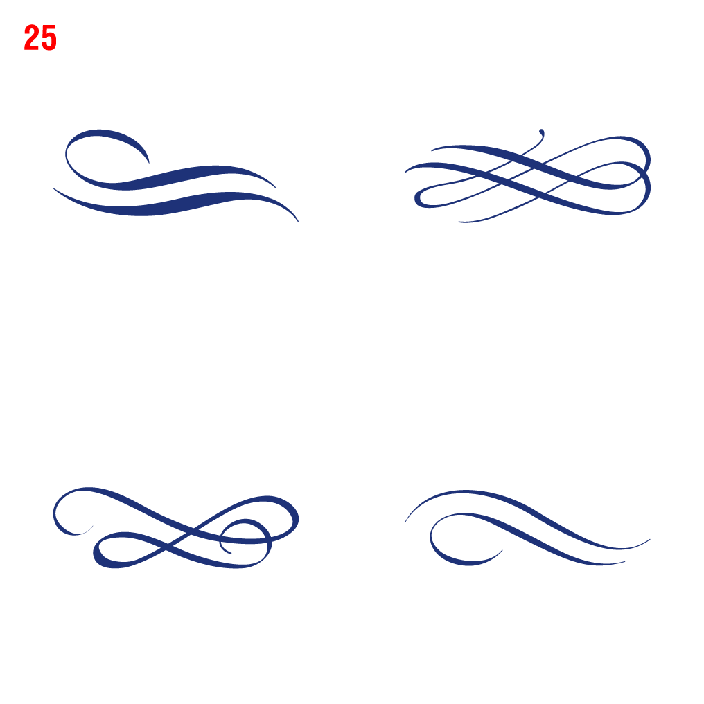

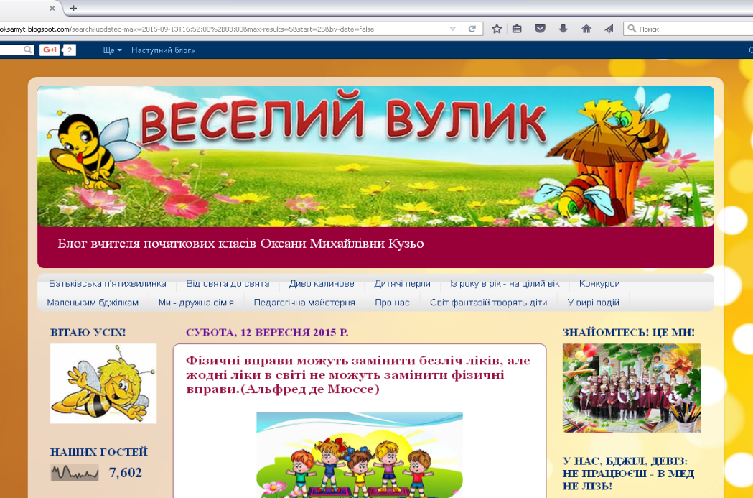
Додаток 15
Блог
http://myblogoksamyt.blogspot.com

